Slide 1
Method of sucide: international sucide patterns derived from the WHO motality database

Slide 2
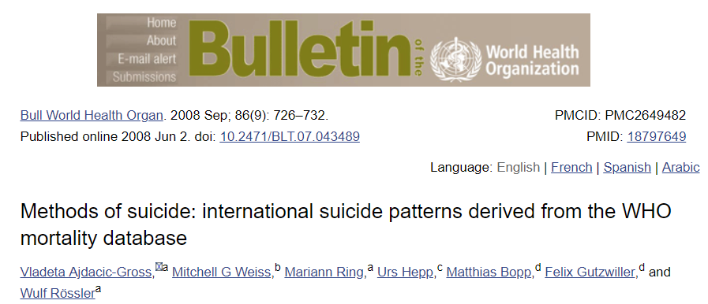
Papers
https://www.scielosp.org/scielo.php?pid=S0042-96862008000900017&script=sci_arttext

Slide 3
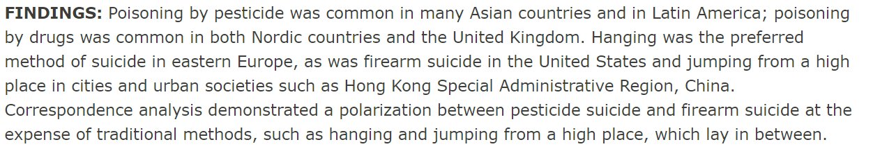

Slide 4
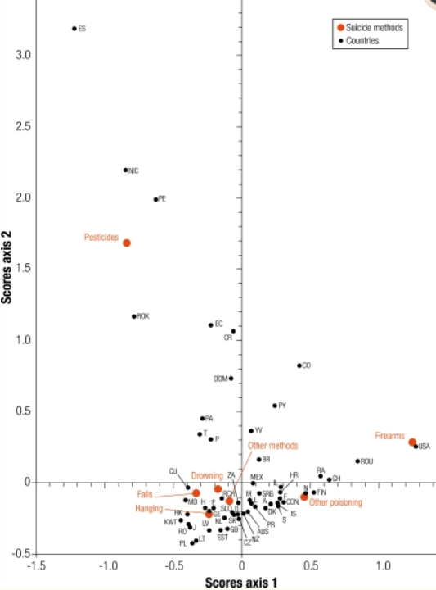
논문 method
1. WHO mortality database에서
국가, 자살 방법별 사망률에 대한 정보 뽑기
2. PCA 분석으로, 자살 패턴이 비슷한 나라 확인하기

Slide 5
WHO Mortality database 구조

Slide 6

WHO Mortality Database
World Health Organization
WHO Mortality Database는
연령, 성별 및 사망 원인 별 사망률 데이터를 집계 한 것으로,
회원국이 시민 등록 시스템을 통해 매년 보고합니다.

Slide 7
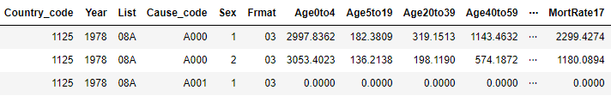
Final Output
사망률 테이블(mortrate2)
국가 년도 ICD버전 사망원인 성별 나이0~4세 사망률

Slide 8
사망률 = (사망자 수/ 전체 인구 수) *100,000
= 100,000명 당 ___ 명 사망
1125 국가에서 1978년에 A000 사망원인으로 죽은 남자 0-4세는
100,000명 당 2,997명이다.
1125 국가에서 1978년 A000 사망원인으로 죽은 여자 0-4세는
100,000명 당 3,053명이다.
Notes:
10만명당

Slide 9
International Classification of disease (ICD)
ICD: 질병 및 관련 건강 문제의 국제 통계 분류
세계 보건 기구에서 질병과 증상을 분류한 것
ICD - version7, 8, 9, 10

Slide 10
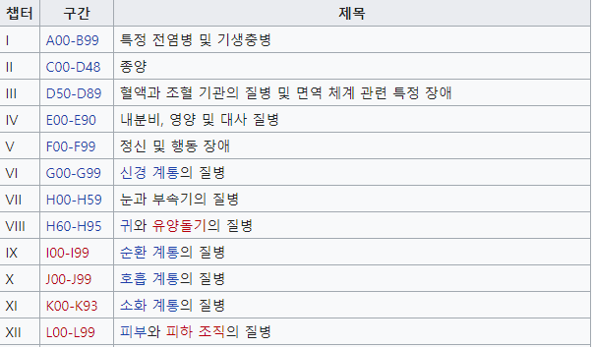
International Classification of disease (ICD)
ICD -10 질병의 코드 예시

Slide 11
Final Output
사망률 테이블(mortrate2)
국가 년도 ICD버전 사망원인 성별 나이0~4세 사망률
ICD-10: https://icd.who.int/browse10/2016/en

Slide 12
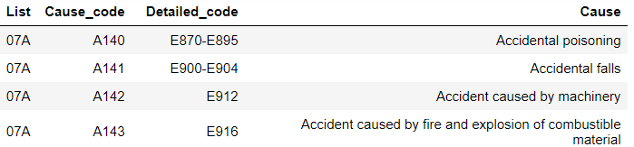
icdcodes table

Slide 13
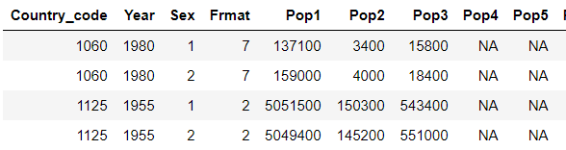
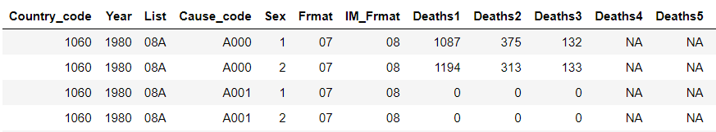
population1 – 각 국가의 해당 년도에 인구 수
mortality2 – 각 국가의 해당 년도에 특정 사망 원인으로 죽은 사람 수
mortrate=100000 * (Deaths/Pop))

Slide 14
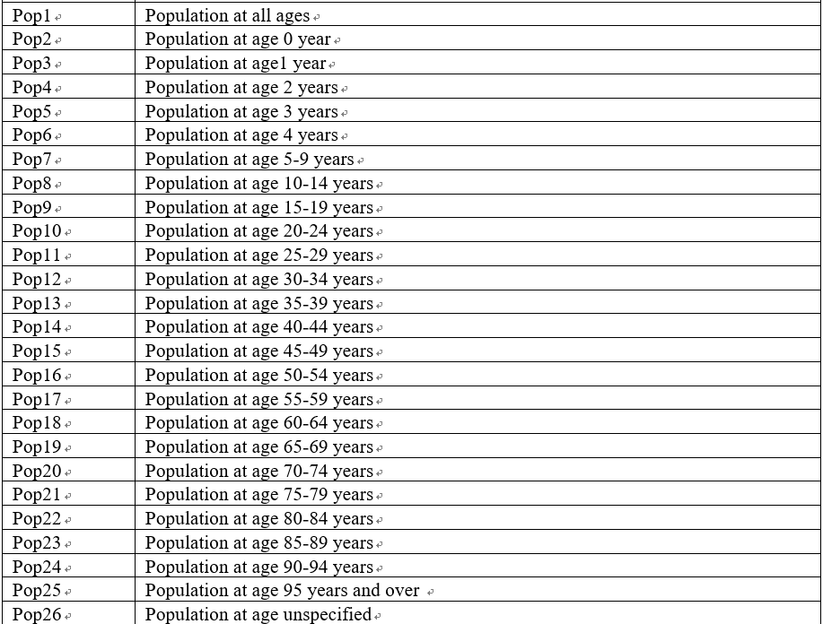
Population table

Slide 15
population1 – 각 국가의 해당 년도에 인구 수
첫번째 행의 Pop1: 1060 국가에 1980년 총 남자 인구 수
첫번째 행의 Pop2: 1060 국가에서 1980년 남자 0세 인구 수
첫번째 행의 Pop3: 1060 국가에서 1980년 남자 1세 인구 수

Slide 16
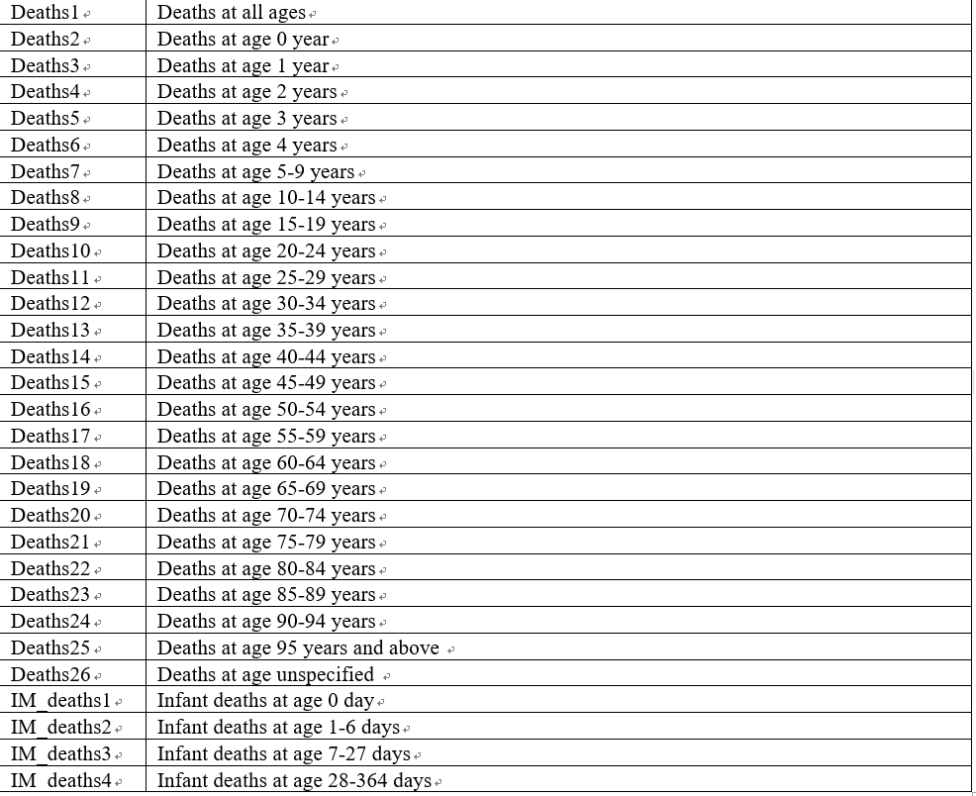
Mortality table

Slide 17
mortality2 – 각 국가의 해당 년도에 특정 사망 원인으로 죽은 사람 수
첫번째 행의 Deaths1: 1060 국가에 1980년 A000 사망원인으로 죽은 총 남자 사망자 수
첫번째 행의 Deaths2: 1060 국가에서 1980년 A000 사망원인으로 죽은 0세 남자 사망자 수
첫번째 행의 Deaths3: 1060 국가에서 1980년 A000 사망원인으로 죽은 1세 남자 사망자 수

Slide 18
population1 –인구수 정보
mortality2 – 사망자 정보
mortrate2 (mortrate1=100000 * (Deaths1/Pop1))
mortrate1 = (1087/137100) x 100000 = 792.8519
mortrate1 = 1060 국가에서 1980년도에 A000의 사망 원인으로 죽은 남성은
10만명당 792명

Slide 19
WHO mortality database concept
Population
Mortality
Mortality Rate
Year
1950-2010 span
Cause of Death
Icd coded, disease groups
Country
Iso-coded, subcontinental
Age cohorts
5yr cohort (Infant 1yr)
Mortality rates were calculated from the population and mortality data. Within the mortality dataset, one can look at the data from different perspectives using the variables year, cause of death, country, age cohort and sex.

Slide 20
WHO Mortality database Quality Control

Slide 21
Mortality QC

Slide 22
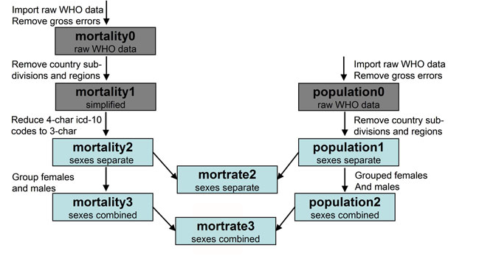
Quality Control 과정
https://openhealthdata.metajnl.com/articles/10.5334/ohd.ao/

Slide 23
Quality Control – mortality table
Mortality0
raw WHO data
1. sub-divisions 또는 regions 정보가 있는 행은 모두 지우기
Mortality1
simplified
2. icd10 코드가 4글자로 되어있으면, 3글자로 치환
Mortality2
Separate sexes
3. 남녀 정보 통합
Mortality3
sexes combined

Slide 24
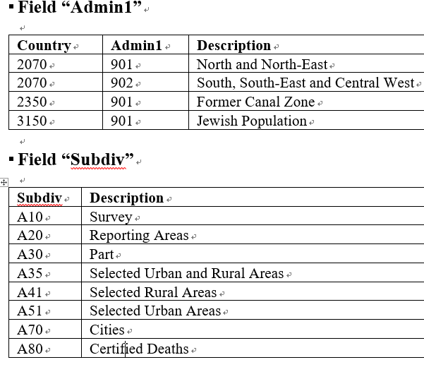
QC 1st step in mortality
mortality0 테이블에서 sub-divisions 또는 regions 정보가 있는 행은 모두 지우기
1번의 결과를 mortality1 테이블로 저장

Slide 25
QC 1st step in mortality
mortality0 테이블에서 sub-divisions 또는 regions 정보가 있는 행은 모두 지우기
Country_code | Admin1 | Sub-division | Cause_code | Death0
1101 | NULL | NULL | A00 | 1000
1101 | NULL | North | A00 | 50
첫번째 줄: 1101 국가의 A00 사망원인으로 죽은 전체 사망자 수는 1000명이다
두번째 줄: 1101 국가의 북쪽 지역에서 AOO 사망원인으로 죽은 전체 사망자 수는 100명이다
-> 두번째 줄은 첫번째 줄의 정보의 부분집합이다.
-> 우리는 국가별 사망률을 분석
-> Sub-division에 값이 있는 행 제거! ( 즉, 두번째 줄 제거)

Slide 26
QC 1st step in mortality
mortality0 테이블에서 sub-divisions 또는 regions 정보가 있는 행은 모두 지우기
Country_code | Admin1 | Sub-division | Cause_code | Death0
1101 | NULL | NULL | A00 | 1000
1101 | Cities | NULL | A00 | 100
첫번째 줄: 1101 국가의 A00 사망원인으로 죽은 전체 사망자 수는 1000명이다
두번째 줄: 1101 국가에서 도시에서 AOO 사망원인으로 죽은 전체 사망자 수는 100명이다
-> 두번째 줄은 첫번째 줄의 정보의 부분집합이다.
-> 우리는 국가별 사망률을 분석
-> Admin1에 값이 있는 행 제거! ( 즉, 두번째 줄 제거)

Slide 27
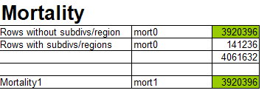
QC 1st step in raw mortality

Slide 28


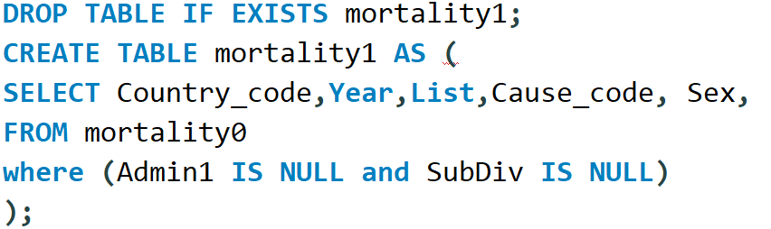


QC 1st step in mortality
mortality0 테이블에서 sub-divisions 또는 regions 정보가 있는 행은 모두 지우기
1번의 결과를 mortality1 테이블로 저장

Slide 29
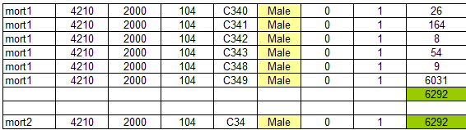
QC 2nd step in mortality
mortality table1에서 ICD-10 버전이면서,
Cause_code가 4글자로 되어 있으면 Cause_code를 3글자로 바꾼다.
2. 동일한 Cause_code끼리 묶어서 사망자 수 합산
예시)
C34 Malignant neoplasm of bronchus and lung
C340 Malignant neoplasm: Main bronchus
C341 Malignant neoplasm: Upper lobe, bronchus or lung
C342 Malignant neoplasm: Middle lobe, bronchus or lung
C343 Malignant neoplasm: Lower lobe, bronchus or lung
C348 Malignant neoplasm: Overlapping lesion of bronchus and lung
C349 Malignant neoplasm: Bronchus or lung, unspecified

Slide 30
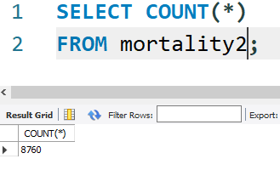


QC 2nd step in mortality
mortality table1에서
Cause_code가 4글자로 되어 있으면 Cause_code를 3글자로 바꾼다.
동일한 Cause_code끼리 묶어서 사망자 수 합산
Mortality2로 저장

Slide 31
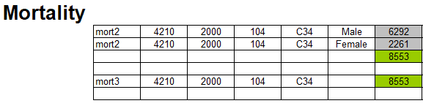
QC 3rd step in mortality
mortality2에는 남자, 여자 따로 사망자수가 기록되어 있다.
남자 여자 합쳐서 사망자수가 기록되도록 한다.
1번 결과값을 mortality3 table에 저장

Slide 32
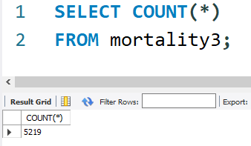


QC 3rd step in mortality
mortality2에는 남자, 여자 따로 사망자수가 기록되어 있다.
남자 여자 합쳐서 사망자수가 기록되도록 한다.
1번 결과값을 mortality3 table에 저장

Slide 33
Population QC

Slide 34
Quality Control – population table
Population0
raw WHO data
1. sub-divisions 또는 regions 정보가 있는 행은 모두 지우기
Population1
Separate sexes
2. 남녀 정보 통합
Population2
sexes combined

Slide 35
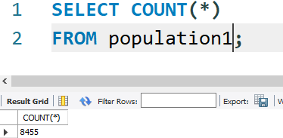

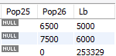
QC 1st step in population
population0 테이블에서 sub-divisions 또는 regions 정보가 있는 행은 모두 지우기
1번의 결과를 population1 테이블로 저장

Slide 36
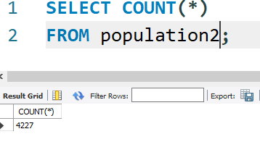
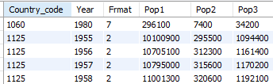
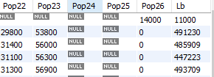
QC 2nd step in population
population1에는 남자, 여자 따로 사망자수가 기록되어 있다.
남자 여자 합쳐서 사망자수가 기록되도록 한다.
1번 결과값을 population2 table에 저장

Slide 37
Quality Control 과정

Slide 38
Mortrate table 만들기 (join)
mortrate2: 국가, 연도, 사망원인, 성별, 나이별 사망률
mortality2
population1
mortrate2
mortrate3: 국가, 연도, 사망원인, 나이별 사망률
mortality3
population2
mortrate3

Slide 39




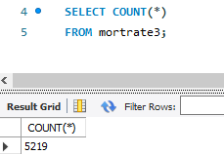
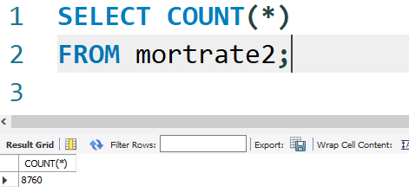
mortrate=100000 * (Deaths/Pop)
mortrate2
mortrate3

Slide 40
WHO DB 분석

Slide 41
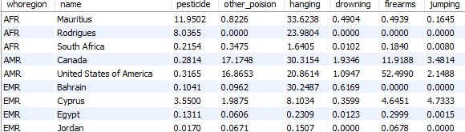
논문 분석을 위한 Final Table
Mortrate3 를 통해 만들 Final table

Slide 42
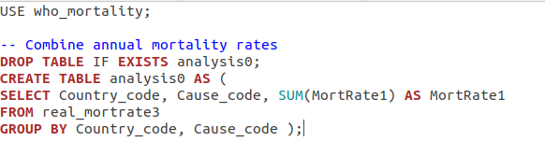
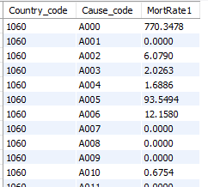
1. Country, year, cause_code별 사망률을 Country, cause_code별 사망률로 바꾸기 (연도별 사망률 합하기)
analysis0 table

Slide 43
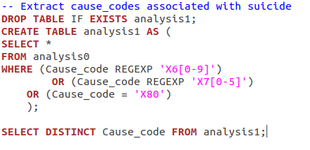
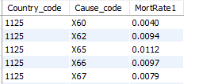
2. 자살과 관련된 cause_code만 추출
analysis1 table

Slide 44
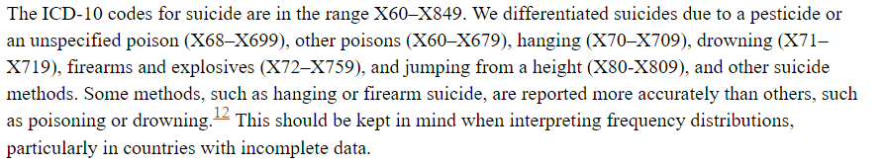
pesticide or unspecified poision: X68-X69
other poision: X60-X67
hanging: X70
drowning: X71
firearms and explosives: X72-X75
jumping from height: X80

Slide 45
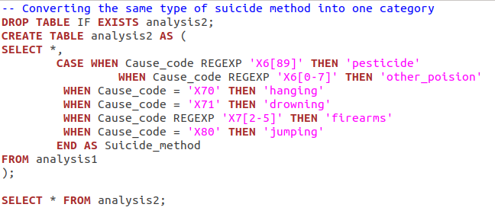
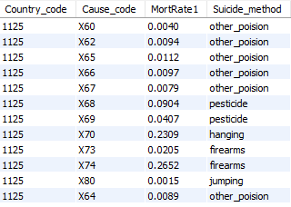
3. 비슷한 방법끼리 같은 카테고리로 만들기
analysis2 table
pesticide or unspecified poision: X68-X69
other poision: X60-X67
hanging: X70
drowning: X71
firearms and explosives: X72-X75
jumping from height: X80

Slide 46
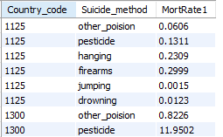
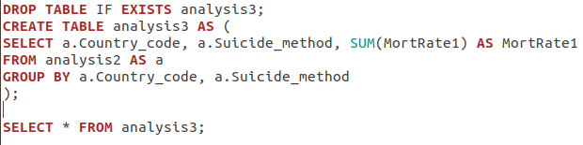
4. 자살 방법별 사망률 계산
같은 그룹의 사망률 합산
analysis3 table

Slide 47
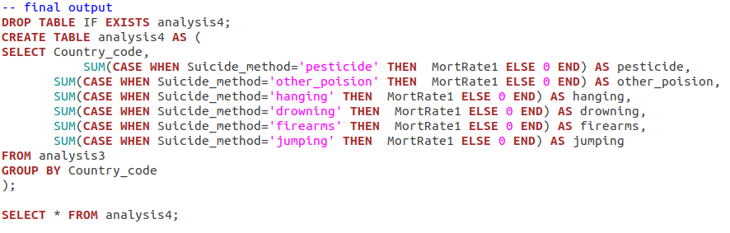

5. Reformat
analysis4 table

Slide 48
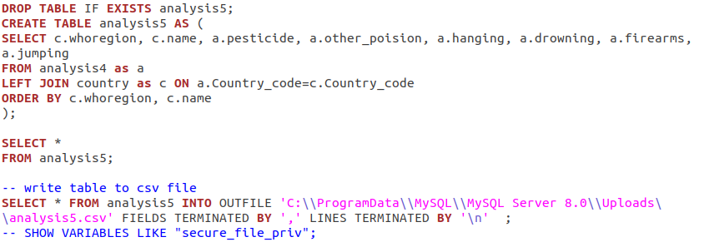
6. Final Output
국가의 whoregion 정보와 이름 추가
whoregion, name 기준으로 table 정렬
analysis5 table

Slide 49
기계학습을 이용한 분석

Slide 50
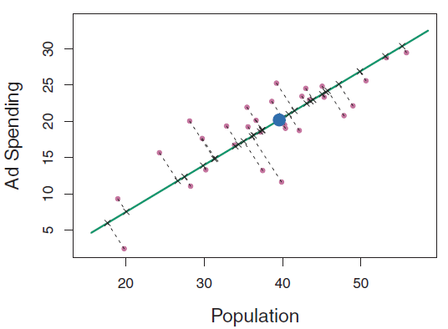
Principal Component Analysis (PCA)
차원 축소
고차원에서 저차원으로 비슷한 패턴끼리 묶음
새로운 축을 만듬 -> PC1, PC2 ,…
예제)
2차원을 1차원으로 축소
초록색 선이 새로운 축(PC1)

Slide 51
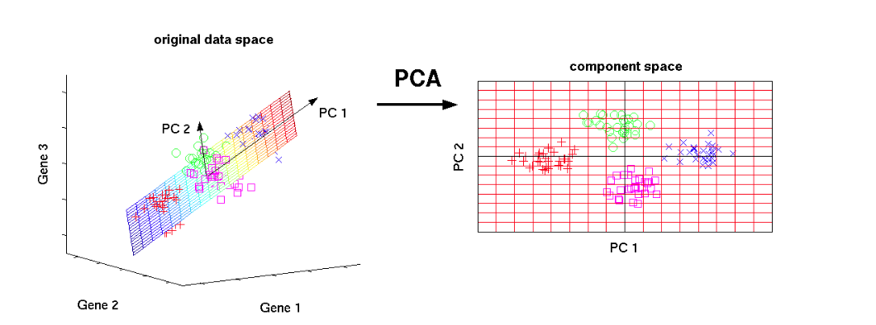
PCA

Slide 52
Suicide 분석 – PCA

Slide 53
suicide pattern 분석
data: suicide_mortrate2_final.csv 이용
(전체 62개의 행( analysis5 )에서 동일 국가의 다른 지역 데이터 삭제 후,
총 58개의 국가에 대한 table이다.)
분석 시, code 작성 위치와 csv 파일 위치 동일한 곳에서 하기
Python으로 분석

Slide 54
Python으로 분석
1) pip install -U matplotlib
2) pip install -U scikit-learn
3) pip install pandas

Slide 55
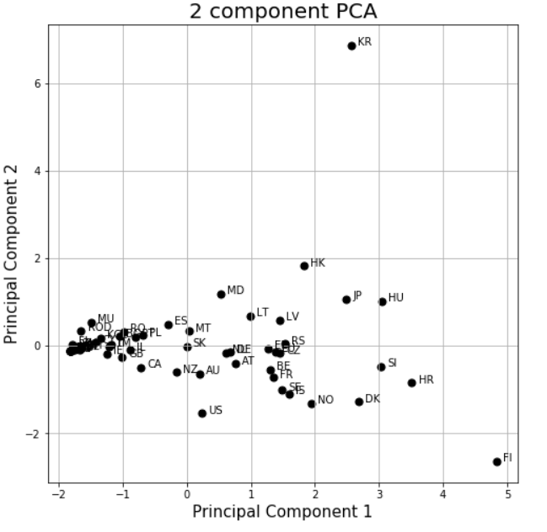
Python으로 분석

Slide 56
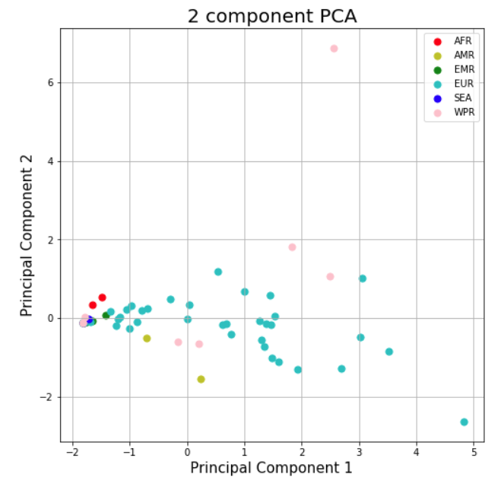
Python으로 분석

